Slide 1

電腦視覺深度學習實作與應用 期末專題報告 電機所 卓冠廷 N26114277 YouTube影片連結

Slide 2
Contents
資料讀取與前處理
模型架構探討
模型訓練過程
模型比較與分析
分不開的菜餚

Slide 3
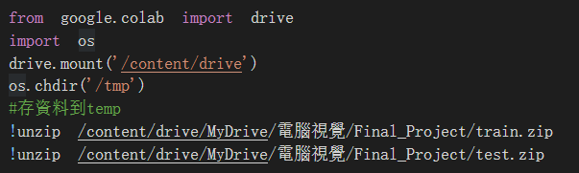
資料讀取
解壓到自身雲端易造成部分資料遺失

Slide 4
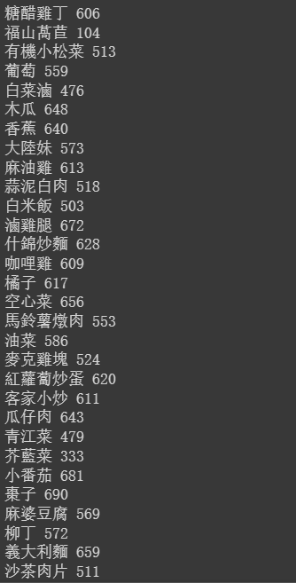
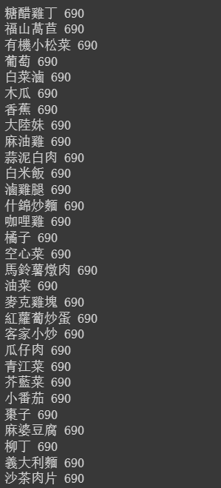
資料前處理
各類別的資料平衡

Slide 5
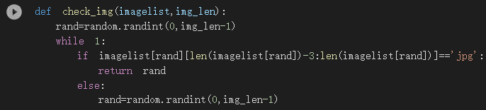
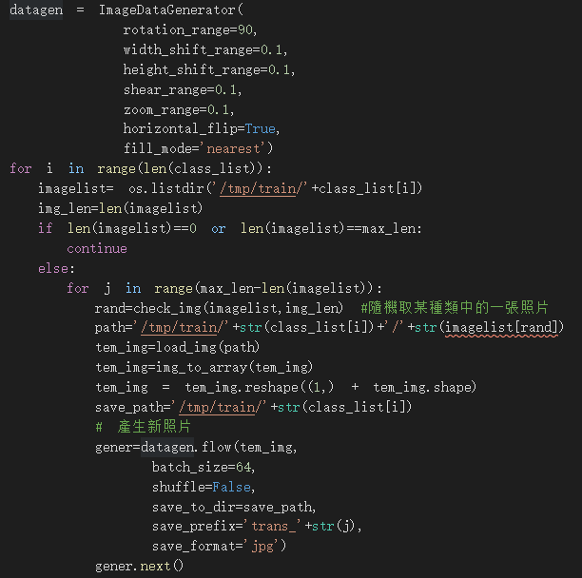
資料前處理
Check_img()
→隨機取某種類
一張照片
→確認是否為.jpg
ImageDataGenerator
→Data augmentation
.flow()
→生成單張新圖片
.next()
→生成下一張新圖片

Slide 6
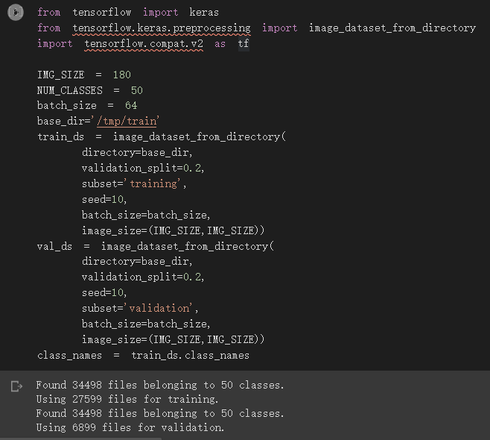
資料前處理
訓練測試資料設置

Slide 7
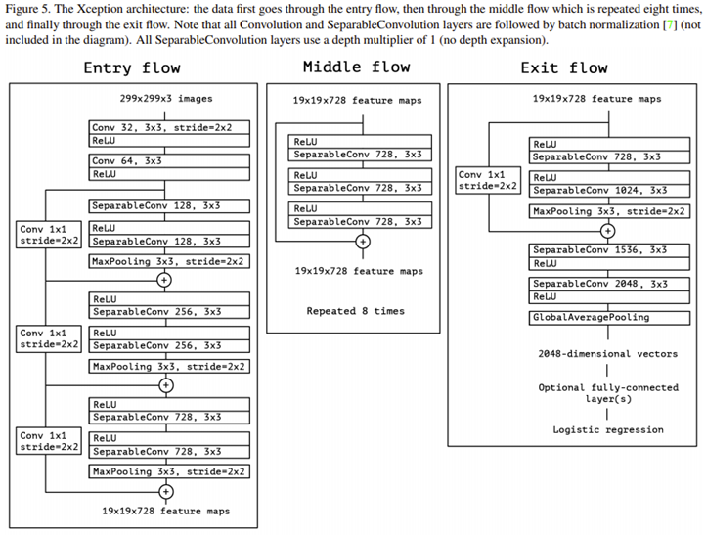
模型架構探討
Xception 架構(改良自InceptionV3)

Slide 8
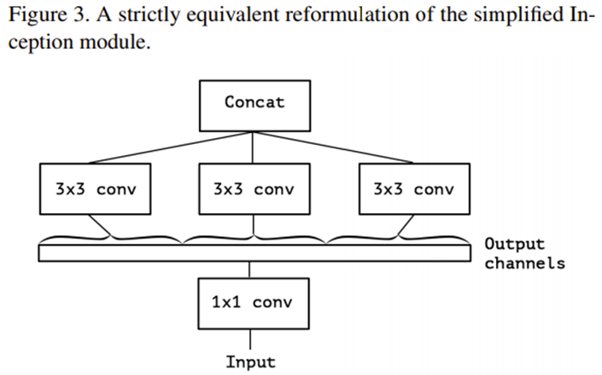
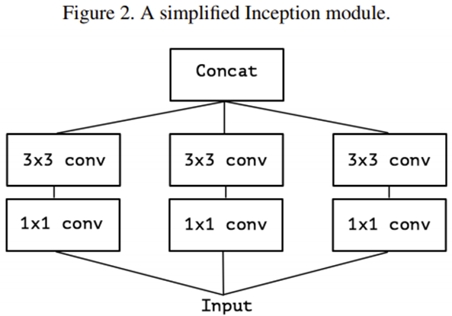
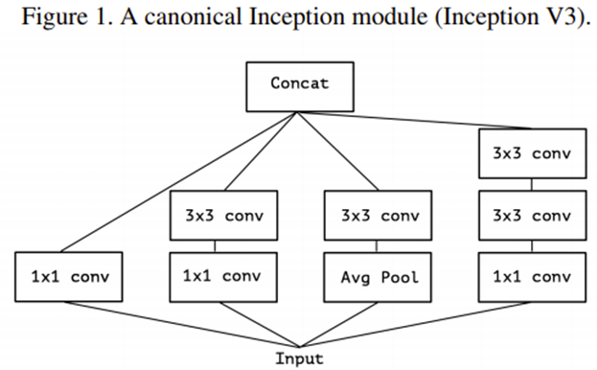
模型架構探討
Inception module(InceptionV3)
先使用 1x1 卷積層，再將輸出分割給三個 3x3 卷積層做輸入
(每個 3x3 卷積層都各自為 1/3 的維度)

Slide 9
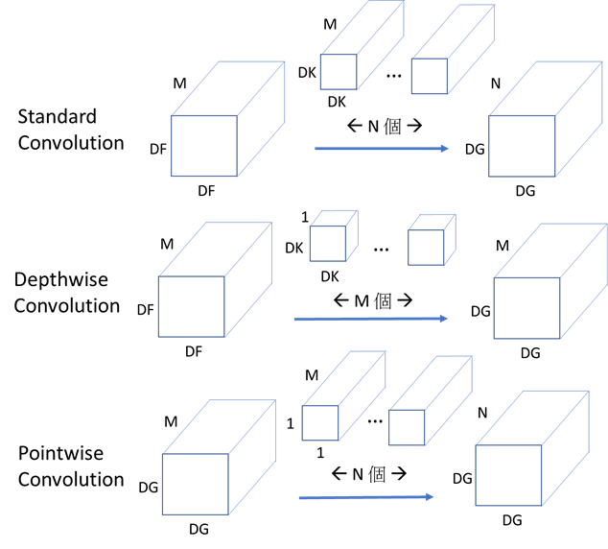
模型架構探討
Depthwise separable convolution
Xception 是先進行 1x1 卷積運算，再對通道卷積
卷積之間會通過ReLU

Slide 10
模型架構探討
Xception 架構(改良自InceptionV3)
separableConv
Depthwise separable convolution
加號
Residual Learning

Slide 11
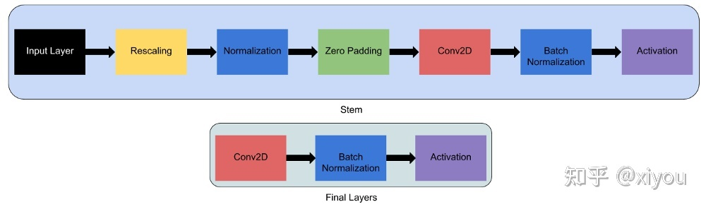

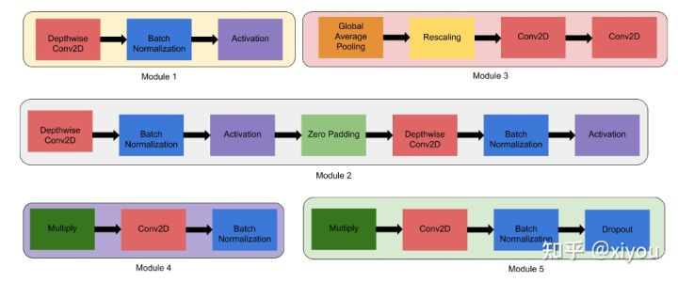
模型架構探討
EfficientNet B0-B7架構(237-813層)

Slide 12
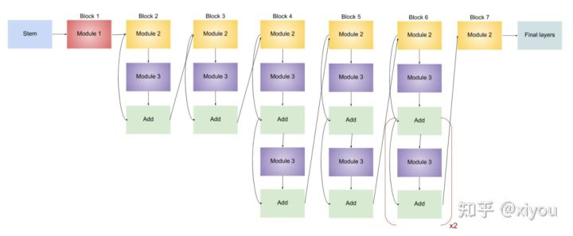
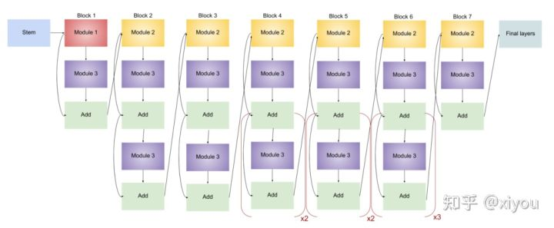
模型架構探討
EfficientNetB0/B1/B2架構
B0
B1/B2(feature maps較大)

Slide 13
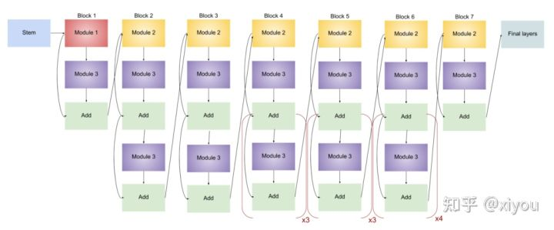
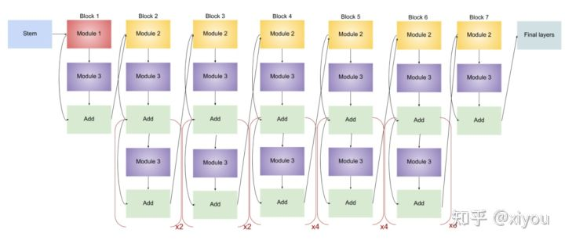
模型架構探討
EfficientNetB3/B4架構
B3
B4

Slide 14
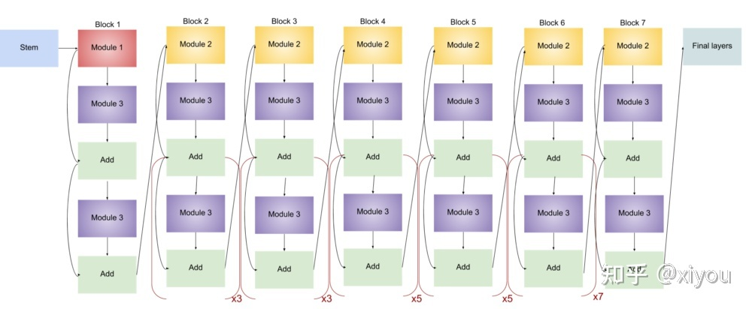

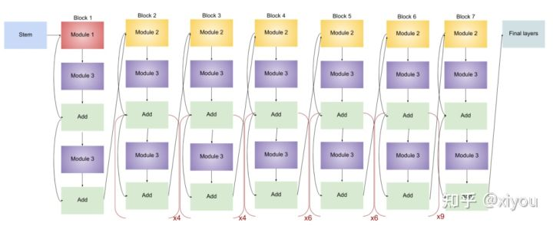
模型架構探討
EfficientNetB5/B6架構
B5
B6

Slide 15
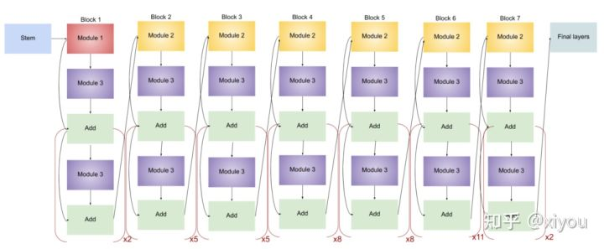
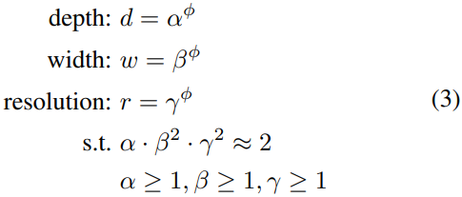
模型架構探討
EfficientNetB7架構
B7
核心理念-複合縮放(Compound Scaling)
同時調整網路深度、寬度、解析度這三種的縮放方法

Slide 16
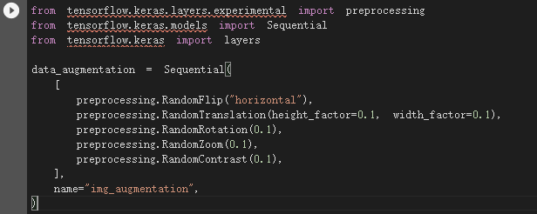
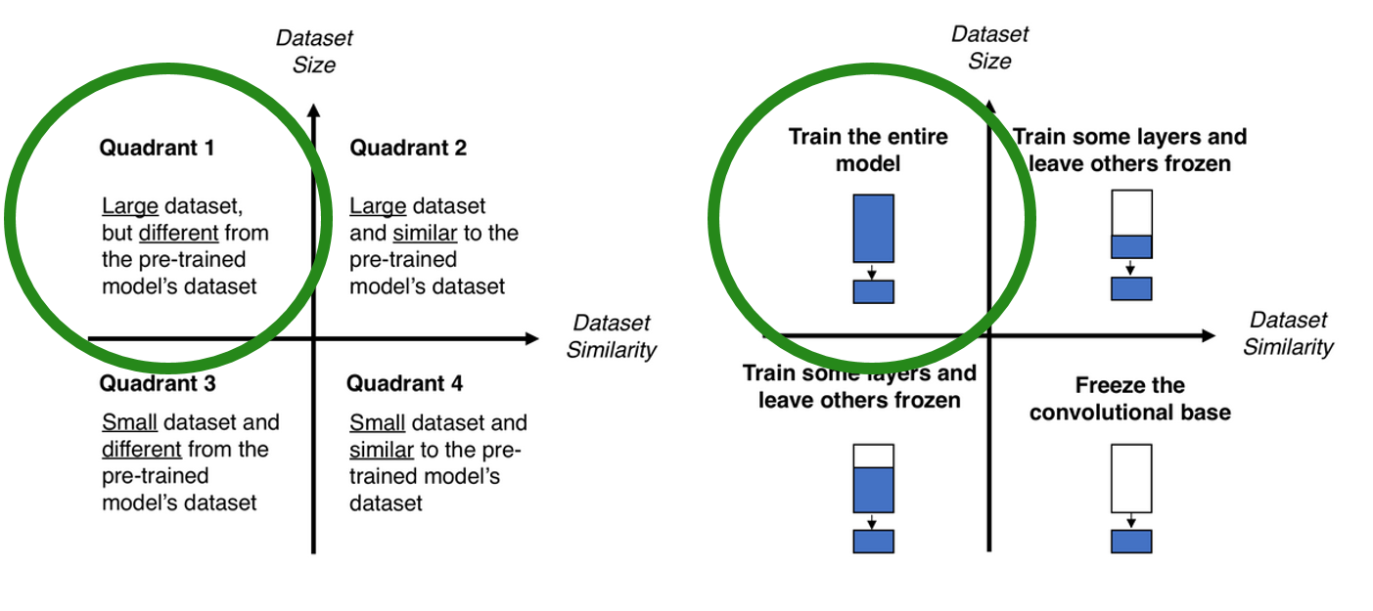
模型訓練過程
Data augmentation
Transfer Learning

Slide 17
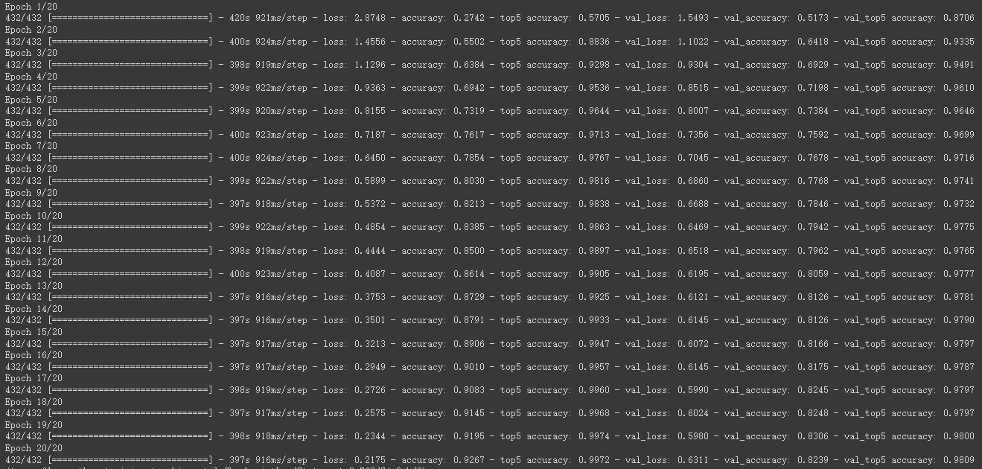
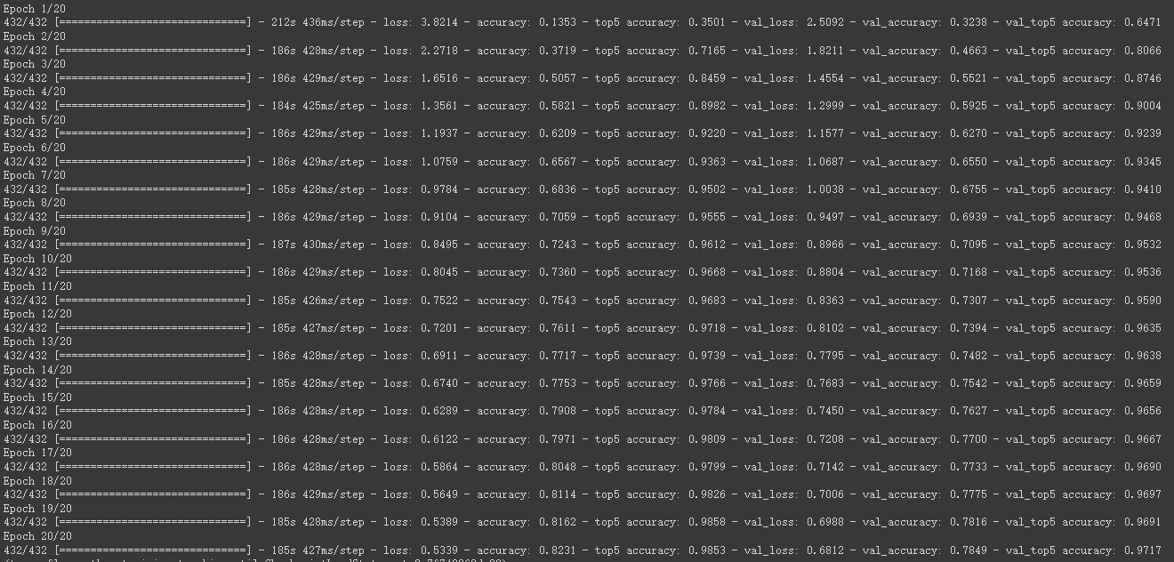
模型訓練過程
Freeze base model
Xception
EfficientNetB0
Without freeze base model
勝
Xception
EfficientNetB0

Slide 18
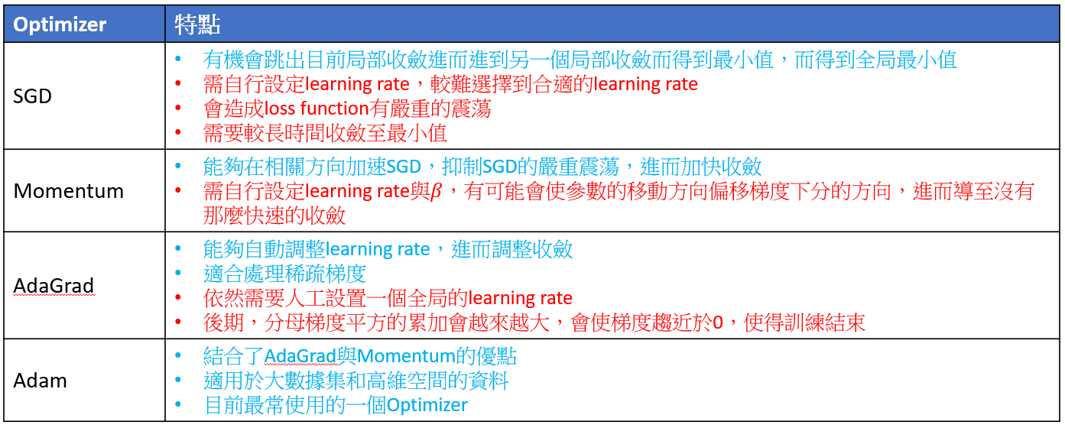
模型訓練過程
Optimizer
選用Adamax
→相較Adam可以節省運算資源
Optimizer比較

Slide 19
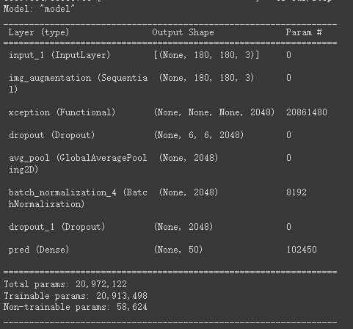
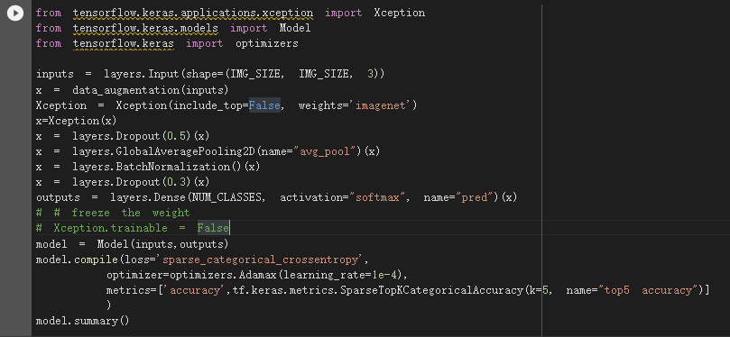
模型訓練過程
Xception
Optimizer：Adamax
Image size：180
Learning rate：1e-4
GlobalAveragePooling2D
BatchNormalization

Slide 20
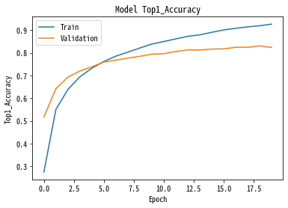
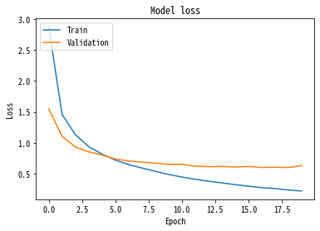
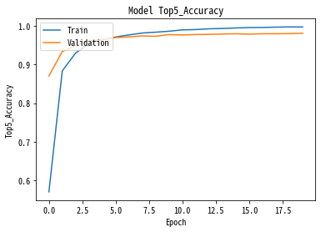
模型訓練過程
Xception

Slide 21
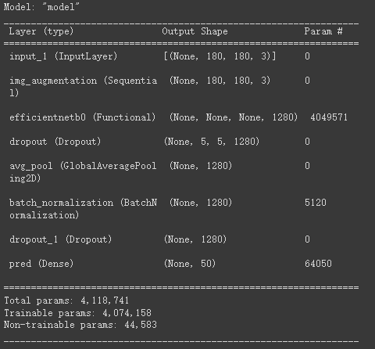
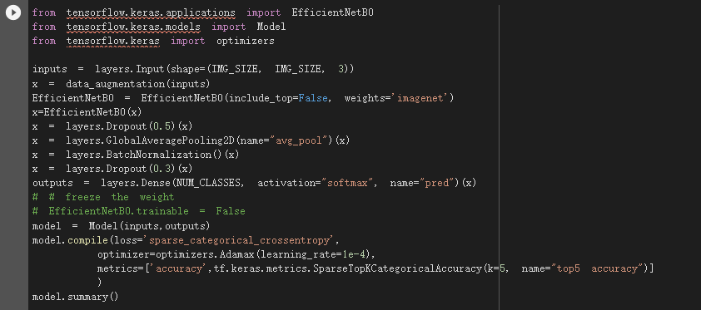
模型訓練過程
EfficientNetB0
Optimizer：Adamax
Image size：180
Learning rate：1e-4
GlobalAveragePooling2D
BatchNormalization

Slide 22
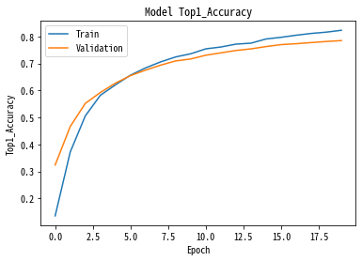
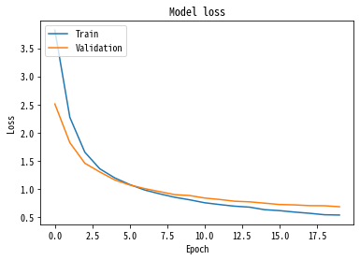
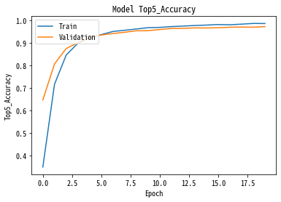
模型訓練過程
EfficientNetB0

Slide 23
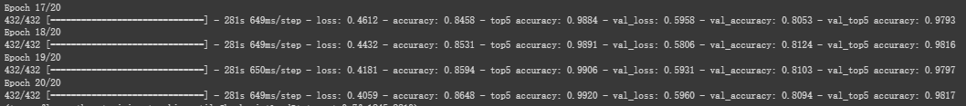
模型比較
不同圖片大小精準度
Xception
Image size=180
Image size=224
勝
EfficientNetB0
Image size=180
Image size=224
勝

Slide 24
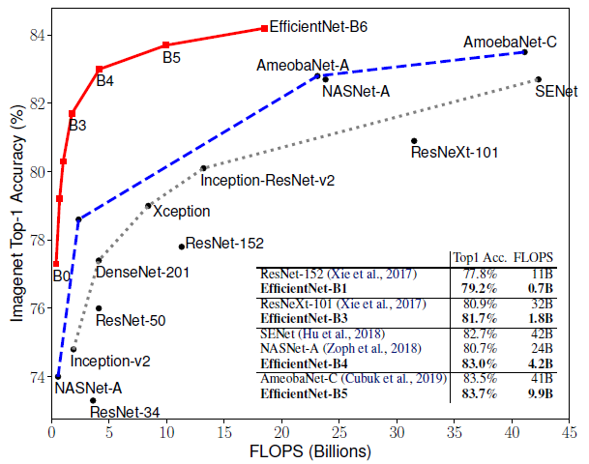
模型比較
綜合比較
 | Xception | EfficientNetB0
Total params | 20,972,122 | 4,118,741
Image size | 180 | 180
ms/step | 397 | 185
Val_Top1 acc | 0.824 | 0.785
Val_Top5 acc | 0.981 | 0.971
勝
勝
勝
勝

Slide 25
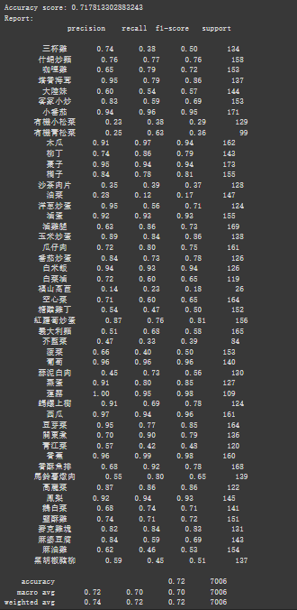
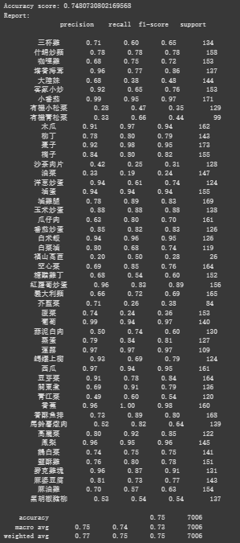
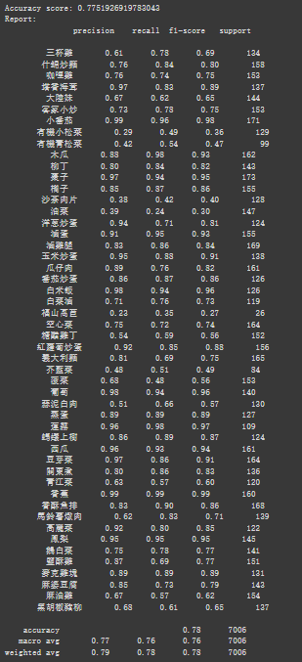
模型比較
模型評估
EfficientNetB0
Xception
勝
Precision：預測該類別正確數/預測到該類別的總數
Recall：預測該類別正確數/該類別總數
F1-score：(2*Recall* Precision)/(Recall+Precision)

Slide 26
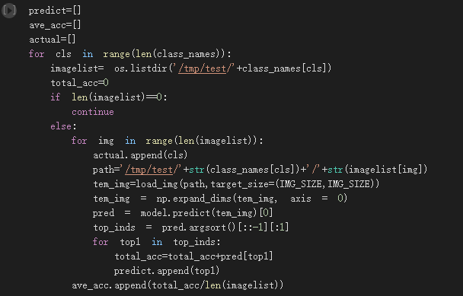
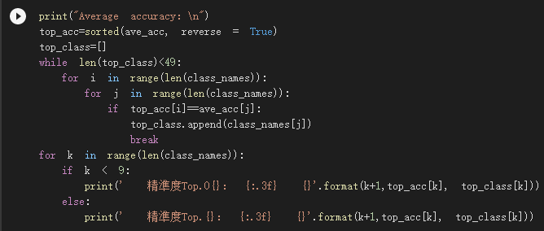
模型結果分析
預測並排序精準度
Xception

Slide 27
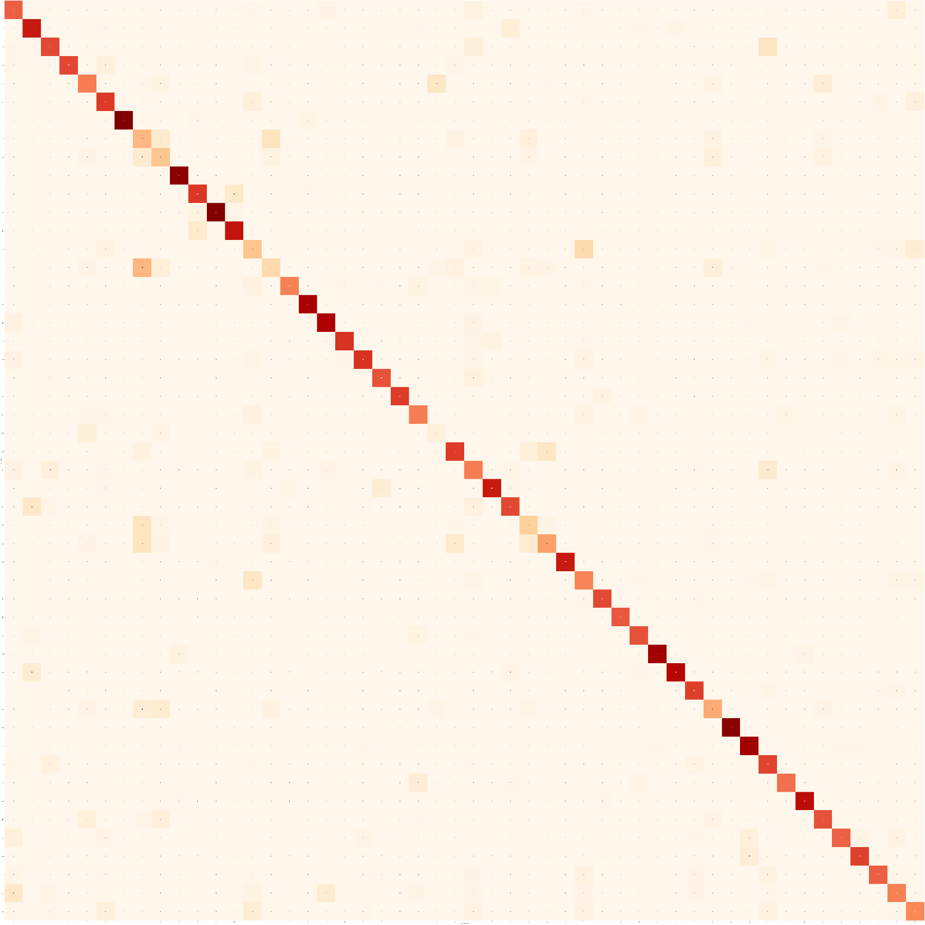
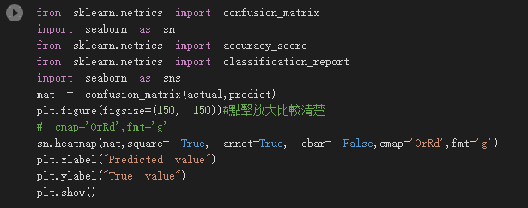
模型結果分析
Confusion matrix
逐一讀取照片
將實際和預測的Label分別存入不同List
Xception

Slide 28
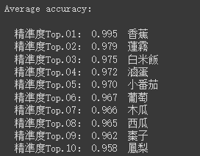
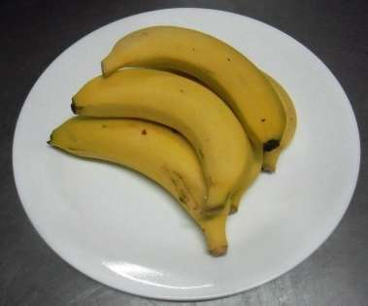
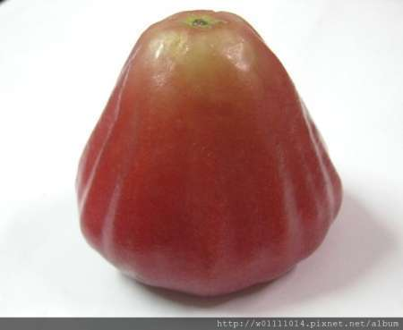
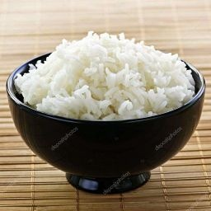
模型結果分析
Top10種類精準度
共同特點
顏色單一
特徵較明顯
不易有配料
Xception

Slide 29





模型結果分析
倒數Top10種類精準度
共同特點
肉眼難以分辨
多為青菜
配料太多元
Xception
油菜
有機小松菜
福山萵苣
青江菜

Slide 30



模型結果分析
倒數Top10種類精準度
共同特點
肉眼難以分辨
多為青菜
配料太多元
Xception
沙茶肉片

Slide 31






模型結果分析
Top5 accuracy
Xception

Slide 32



分不開的菜餚
易錯類別
篩選條件
預測該錯誤類別數大於正確數
該錯誤類別數占總數兩成以上
共同特點
顏色相似
輪廓特徵相似
Xception
EfficientNetB0
勝

Slide 33


分不開的菜餚
易錯類別
共同特點
顏色相似
輪廓特徵相似
有機小松菜
油菜

Slide 34


分不開的菜餚
易錯類別
共同特點
顏色相似
輪廓特徵相似
福山萵苣
大陸妹

Slide 35


分不開的菜餚
易錯類別
共同特點
顏色相似
輪廓特徵相似
蒜泥白肉
沙茶肉片

Slide 36

Thanks For Listening

